Slide 1
COVID-19 – Trends Meldedaten
Stand 27.09.2020

Slide 2
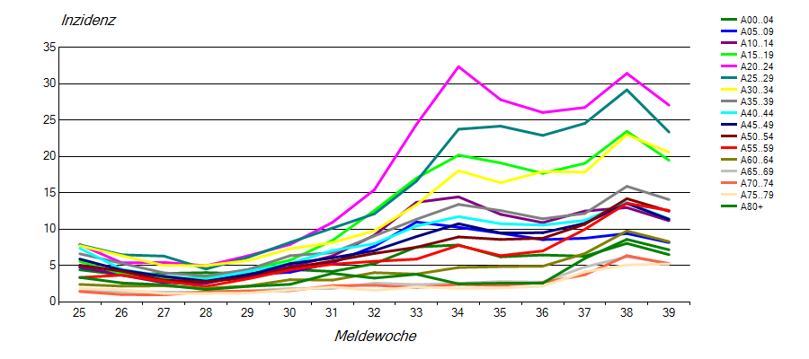
COVID-19-Inzidenzen Deutschland seit KW 25

Slide 3
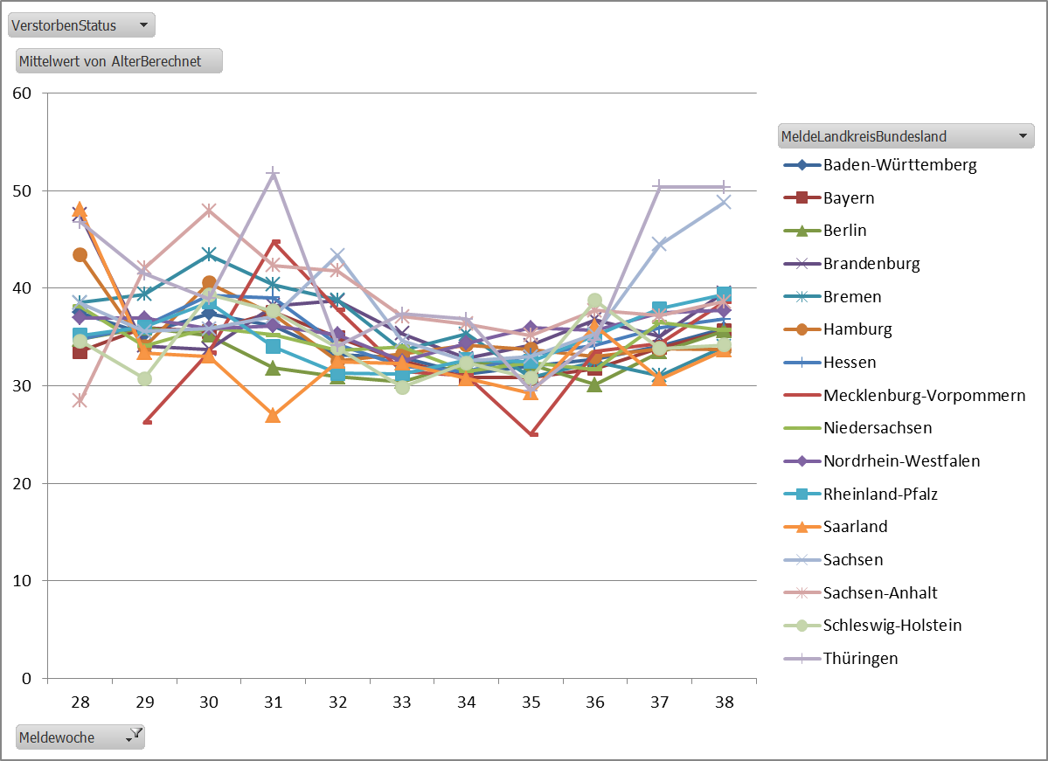
Mittleres Alter der COVID-19-Fälle nach Bundesland und Meldewoche

Slide 4
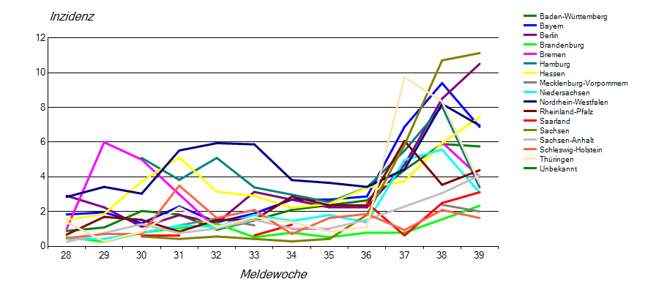
COVID-19 Inzidenz in den Altersgruppen 70+ nach BL seit KW 28

Slide 5
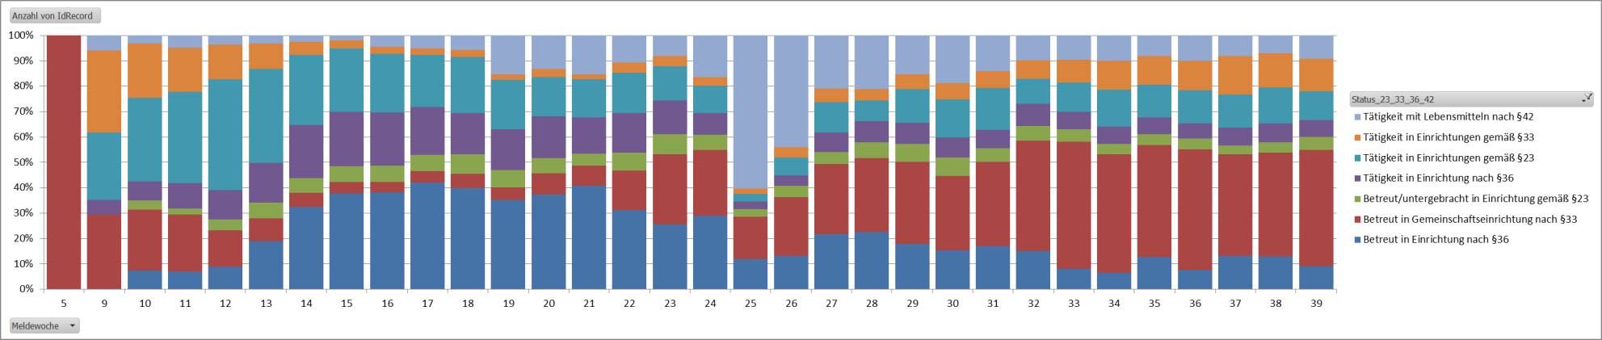
Betreut/ Tätig in Einrichtungen nach Meldewoche der Fälle

Slide 6
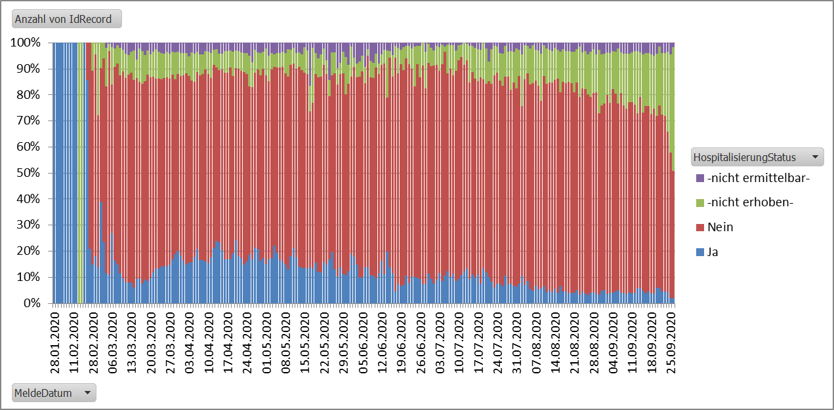
Hospitalisierungsstatus nach Meldedatum der Fälle

Slide 7
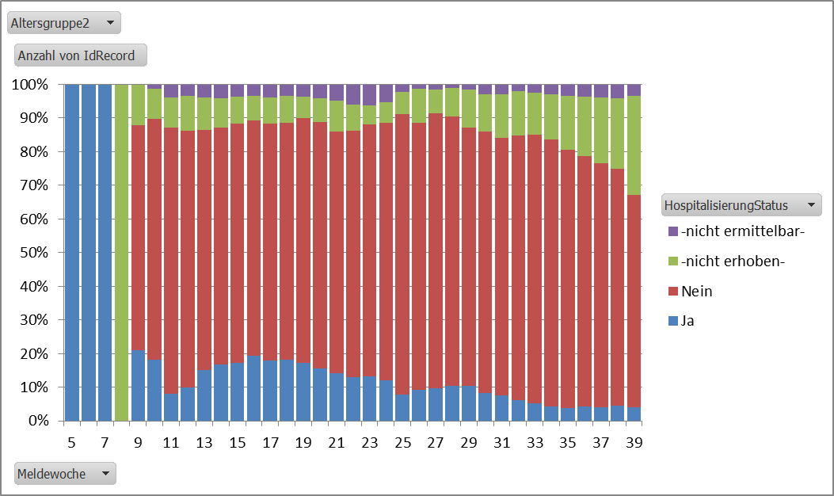
Hospitalisierungsstatus alle nach Meldewoche

Slide 8
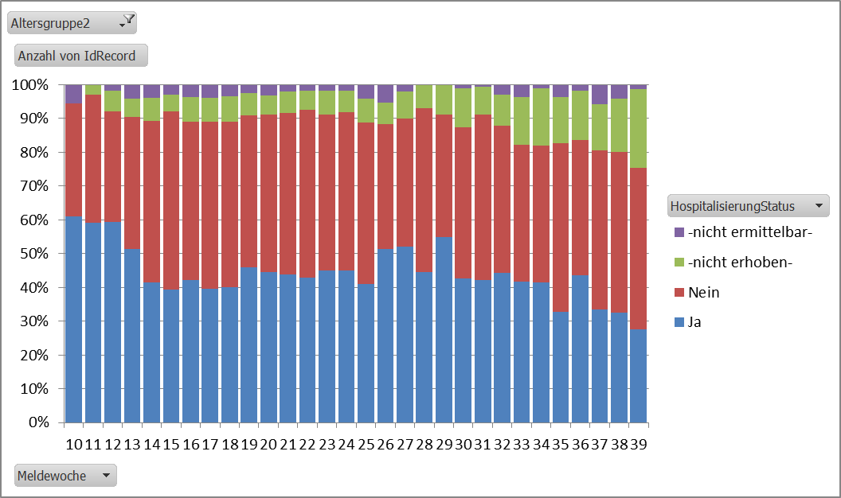
Hospitalisierungsstatus der 80+

Slide 9
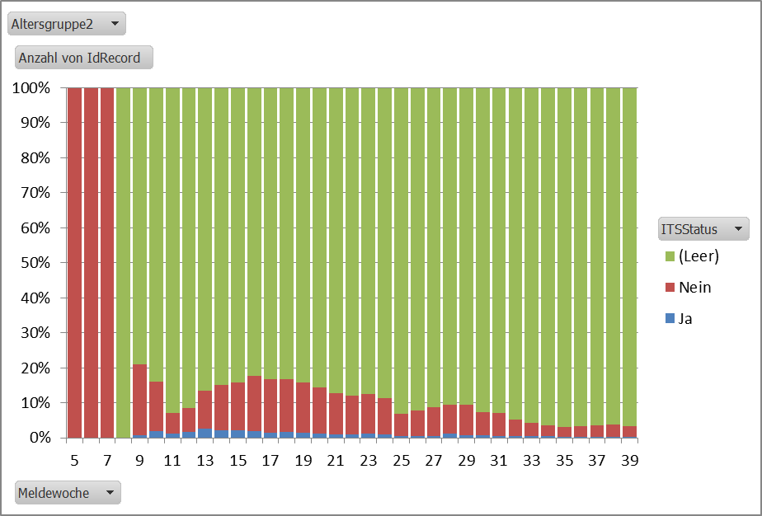
Anteil aller Fälle mit Angabe Intensivstatus ja

Slide 10
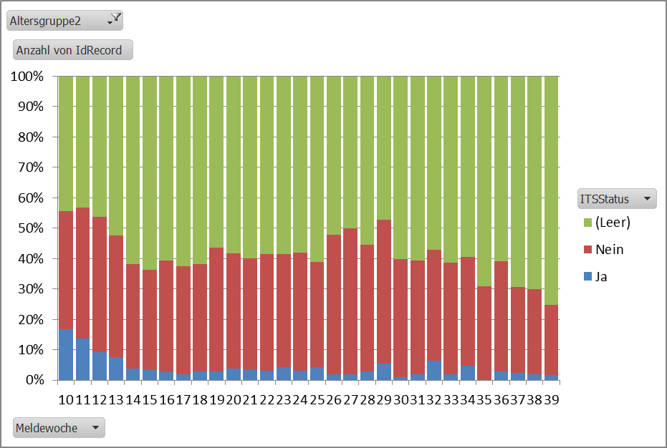
Anteil der Intensivmed. Betreuten bei COVID-19 Fällen der Altersgruppen 80+

Slide 11
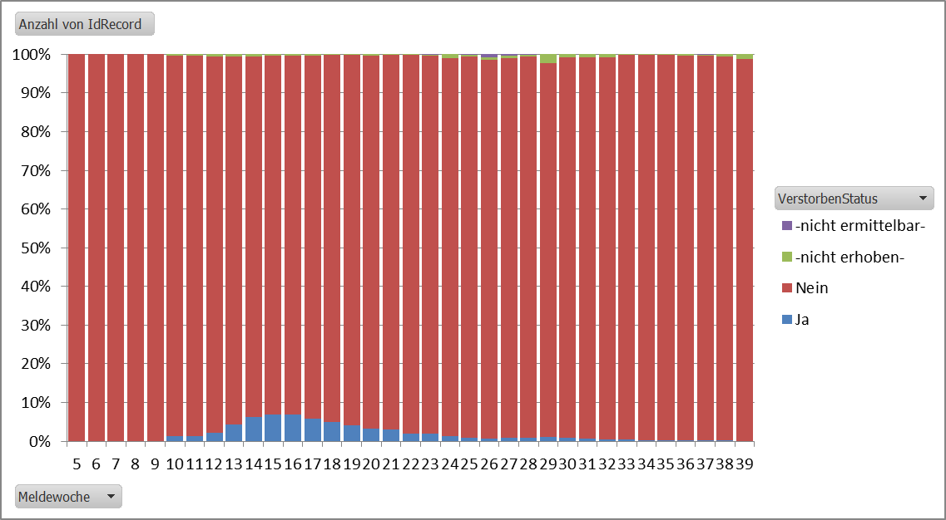
Anteil der Verstorben nach Meldewoche

Slide 12
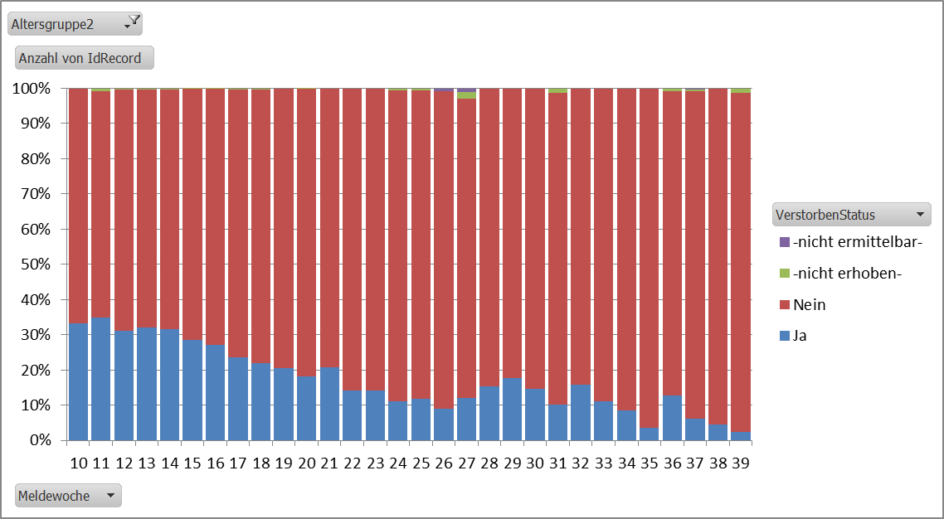
Anteil der Verstorbenen nach Meldewoche der Fälle unter der Altersgruppe 80+

Slide 13
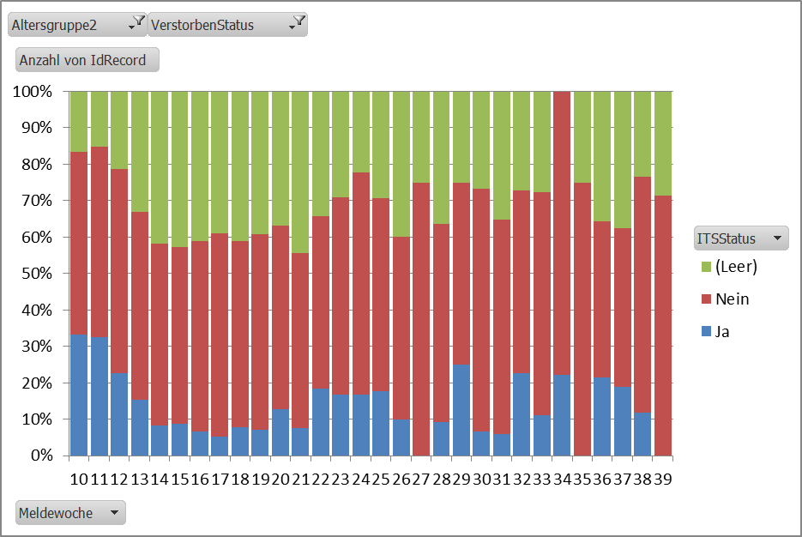
Anteil der Verstorbenen 80+, die auf ITS waren

Slide 14
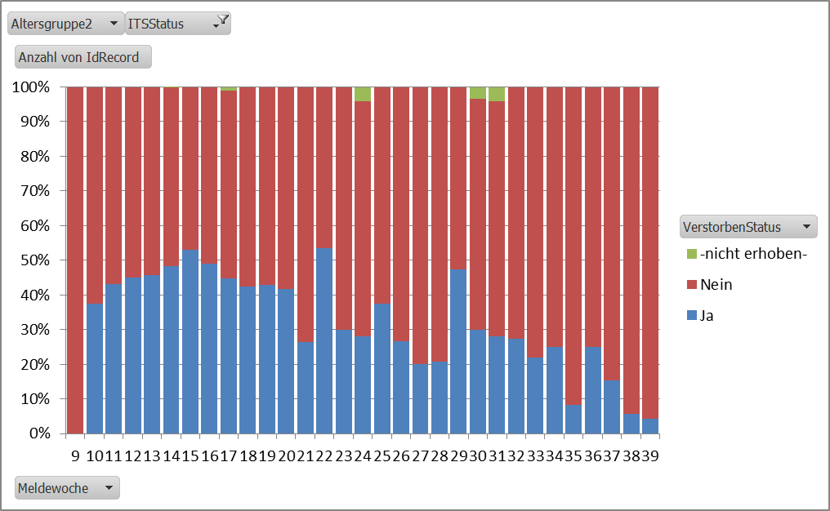
Anteil der Verstorbenen unter allen ITS-betreuten COVID-19 Fällen nach Meldewoche der Fälle

Slide 15
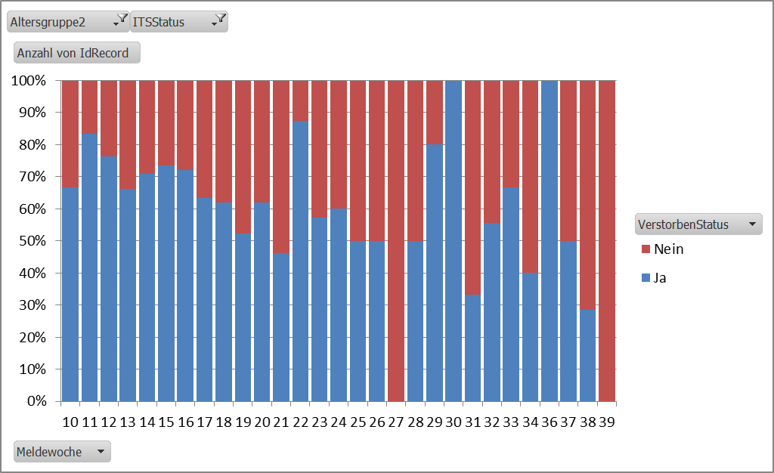
Anteil der Verstorbenen unter intensivpflichtigen COVID-19-Fällen der Altersgruppe 80+ nach Meldewoche

Slide 16
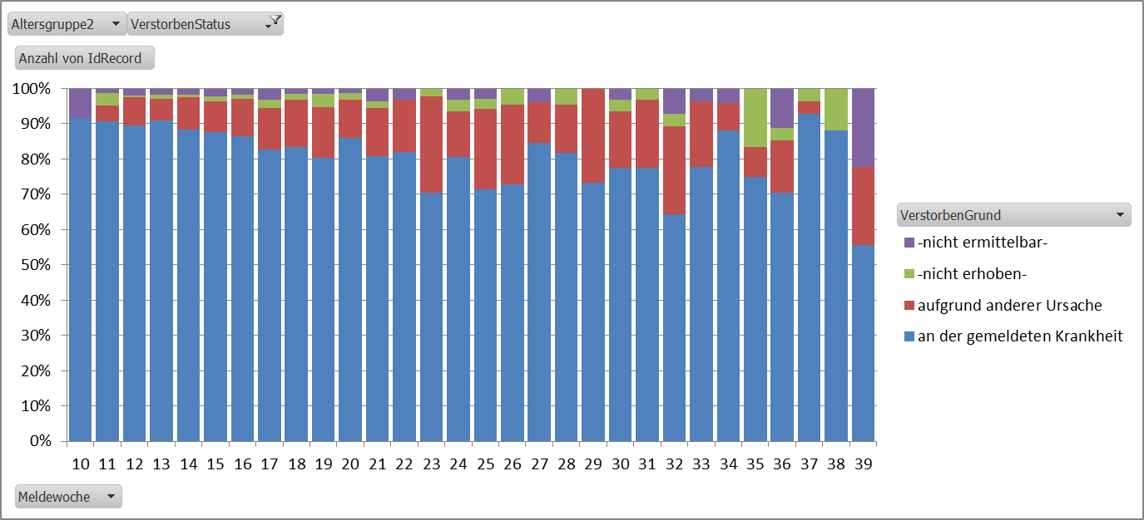
Anteile der Angaben für Gründe für den Tod bei Verstorbenen nach Meldewoche

Slide 17
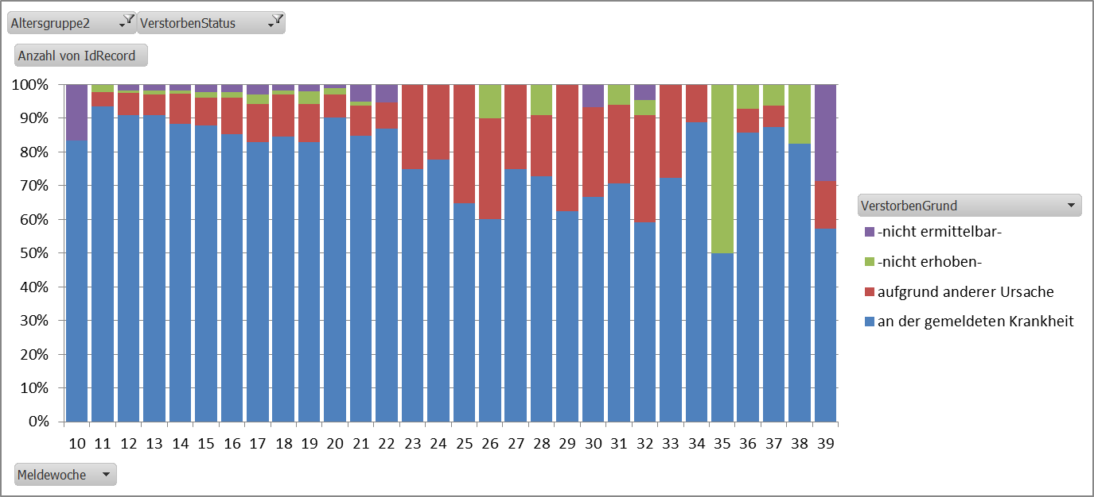
Anteile der Angaben für Gründe für den Tod bei Verstorbenen der Altersgruppe 80+ nach Meldewoche

Slide 18
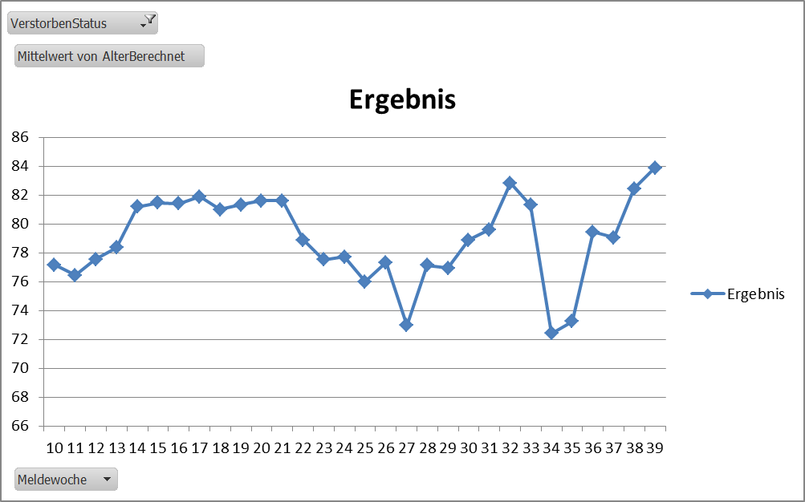
Mittleres Alter der Verstorbenen COVID-19-Fälle nach Meldewoche

Slide 19
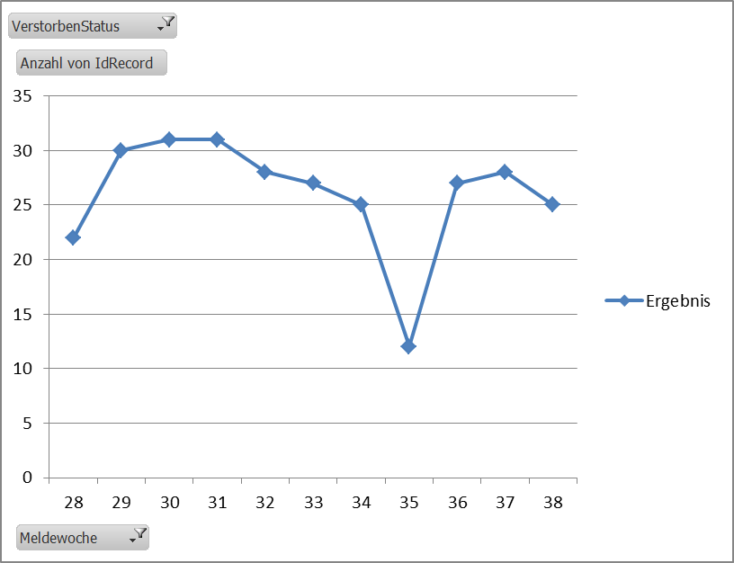
Anzahl verstorbener COVID-19 Fälle seit MW 28 Deutschland

Slide 20
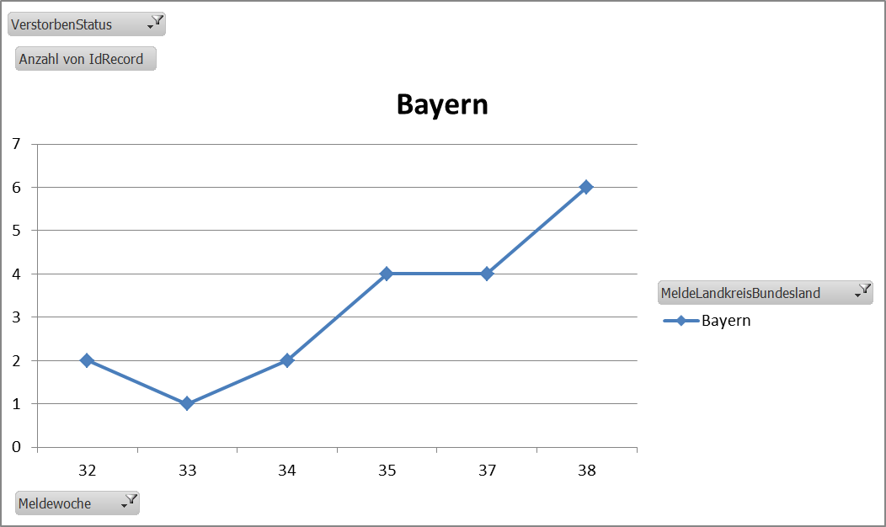
Trend der Anzahl der COVID-19 Todesfälle Bayern seit MW 32

